Slide 1
NHÌN HÌNH – ĐOÁN TÊN HANG ĐỘNG

Slide 2
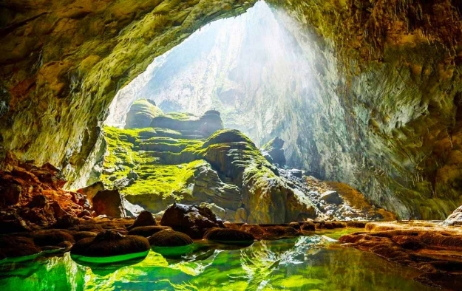
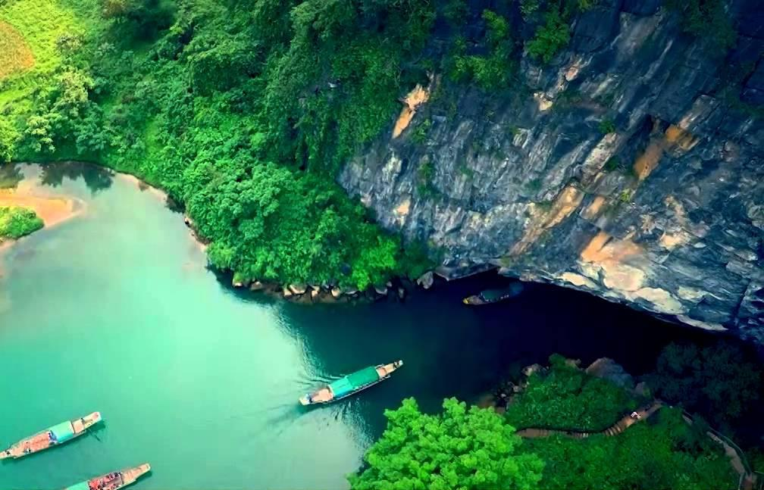
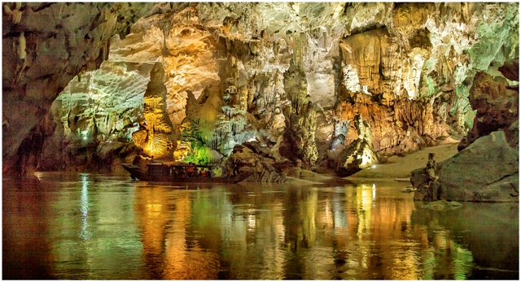
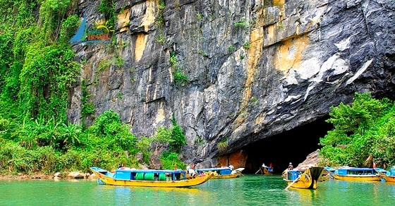
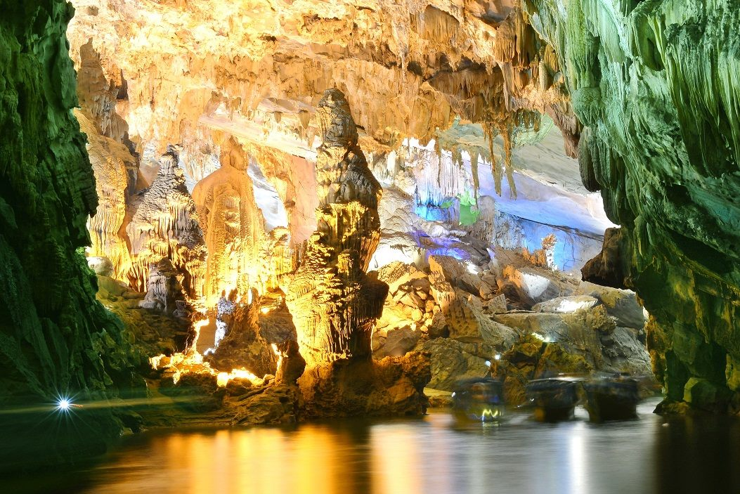
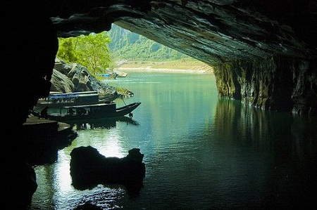
ĐỘNG PHONG NHA

Slide 3
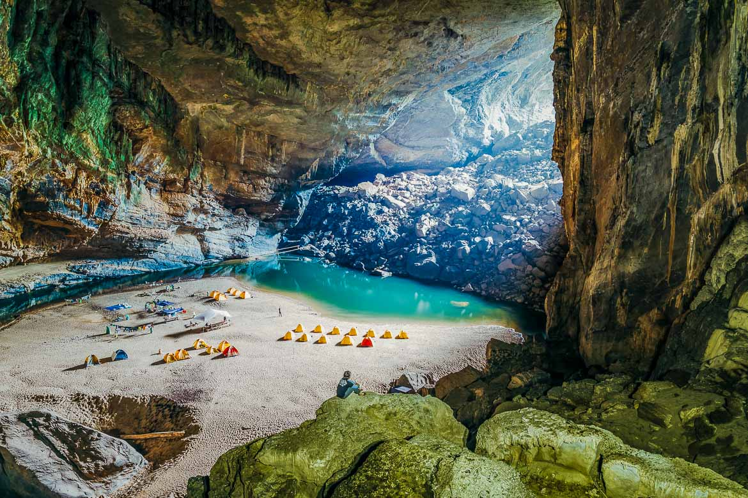
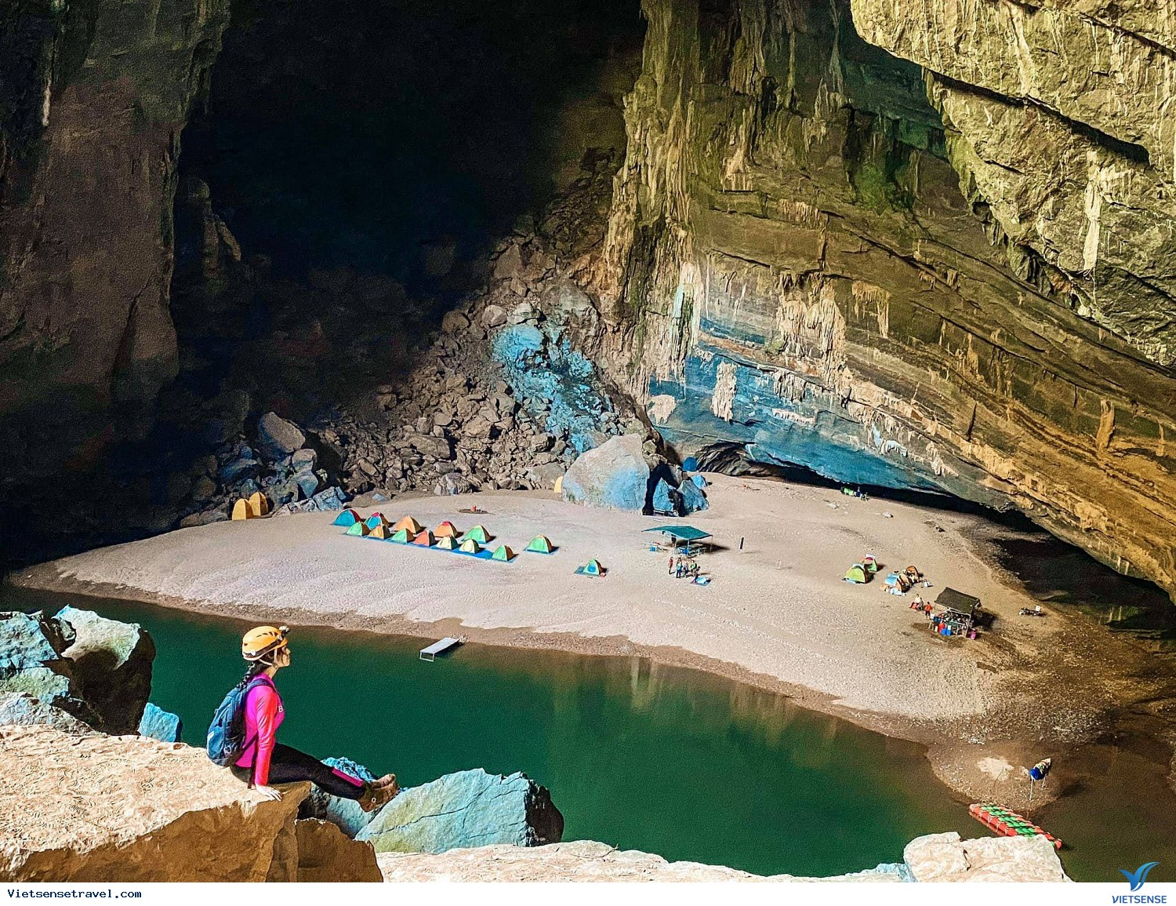
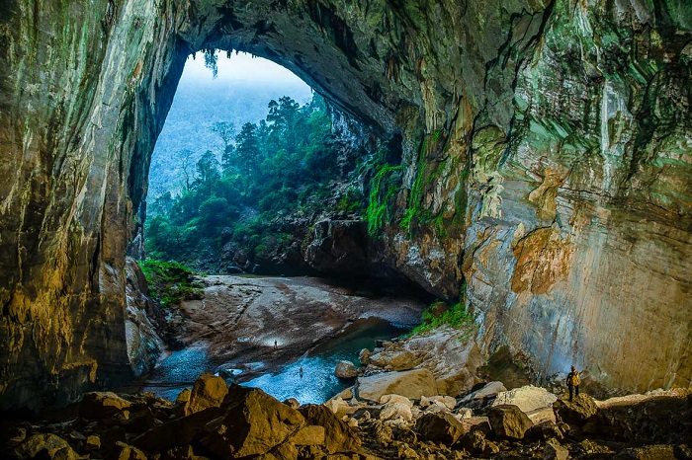
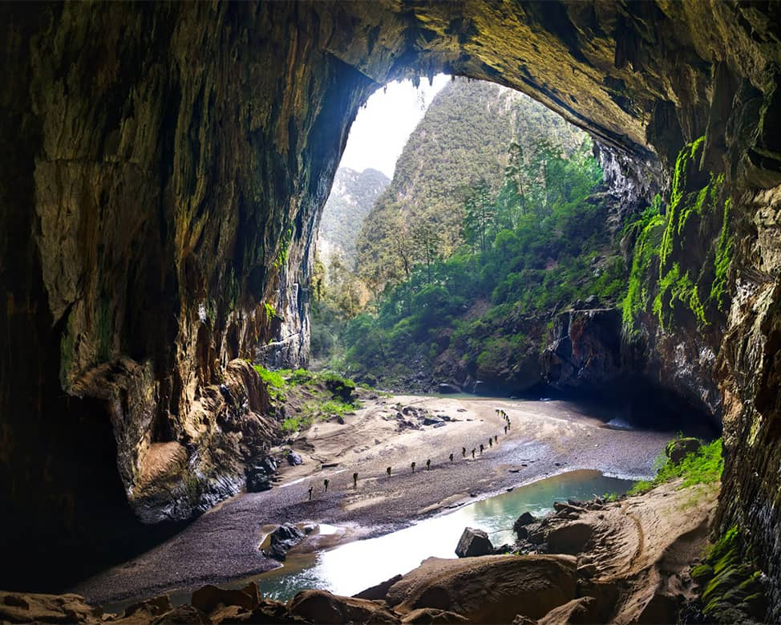
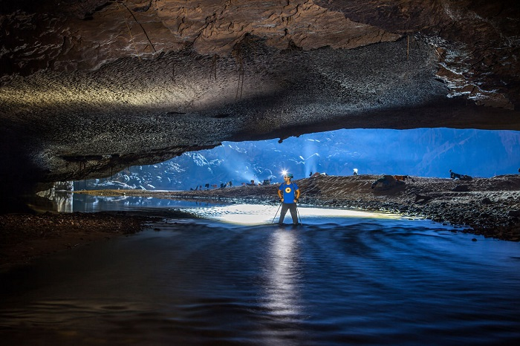
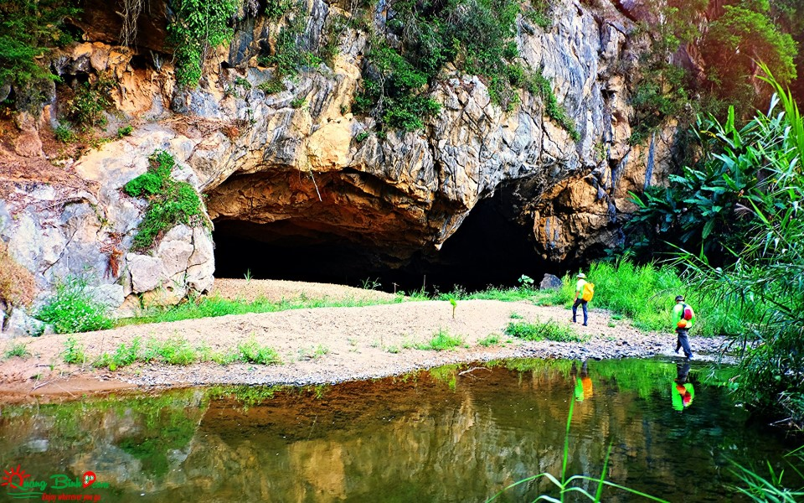
HANG ÉN

Slide 4
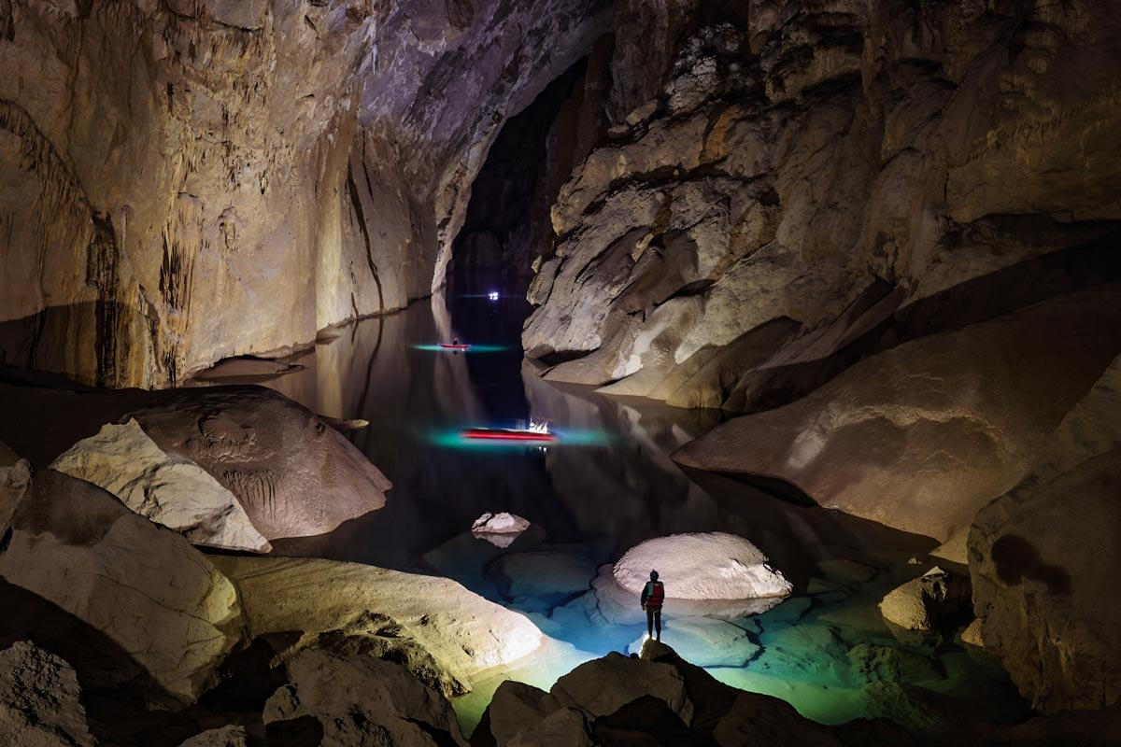
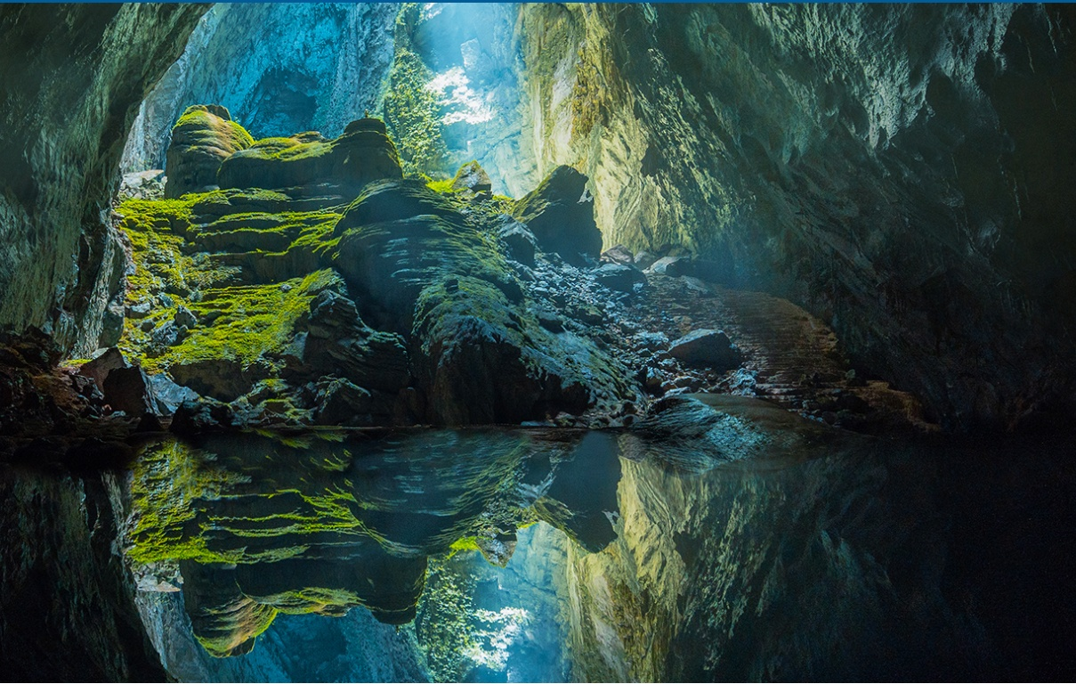
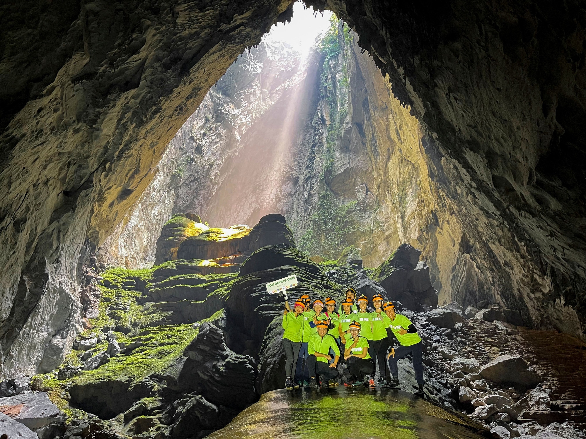
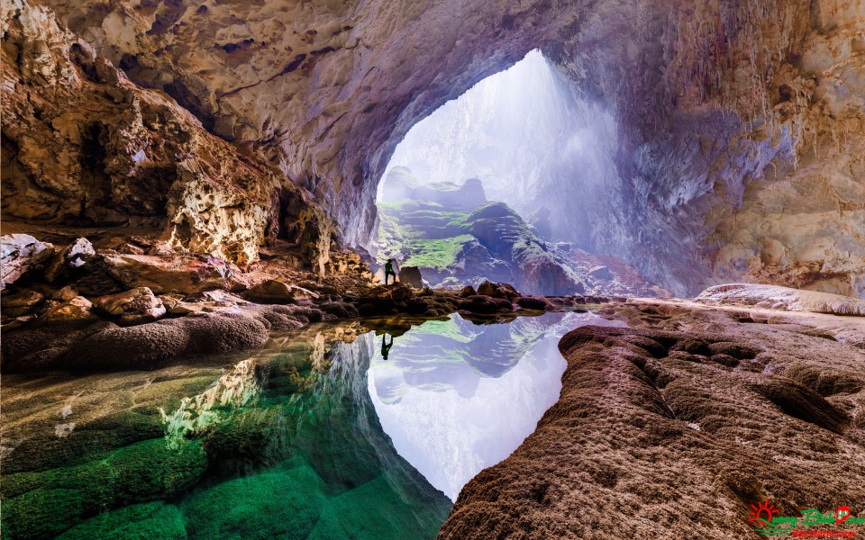
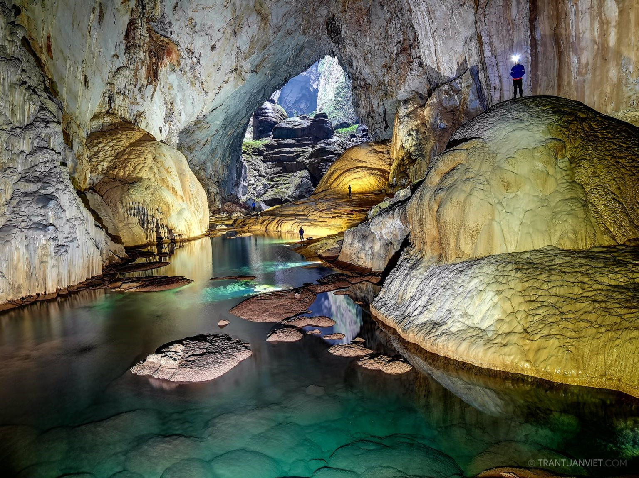
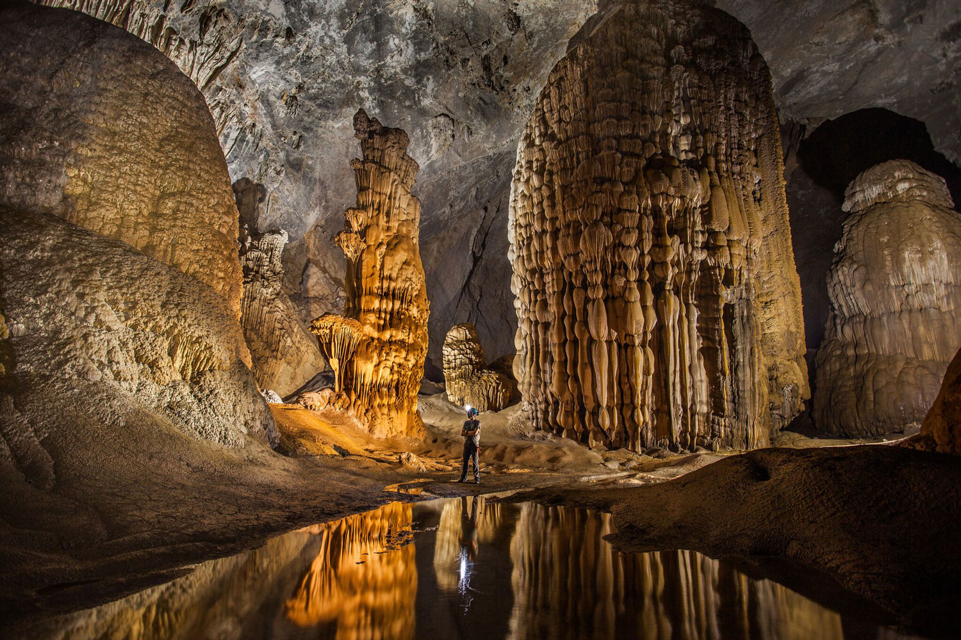
HANG SƠN ĐOÒNG

Slide 5
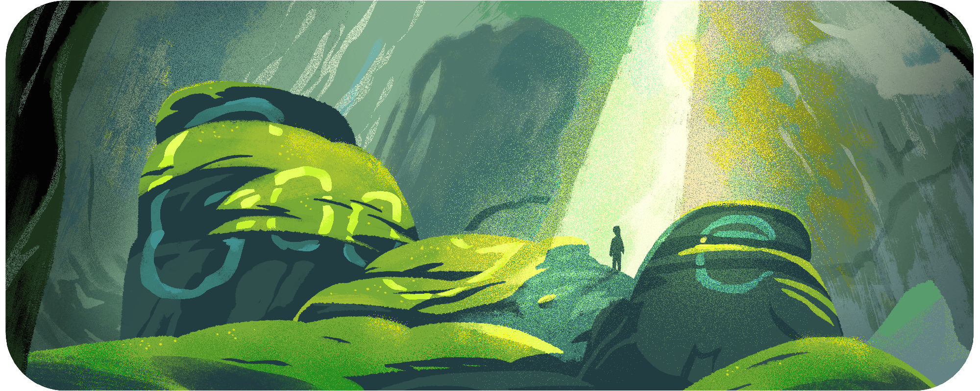
Dấu ấn Hồ Khanh
Tiết 92:

Slide 6
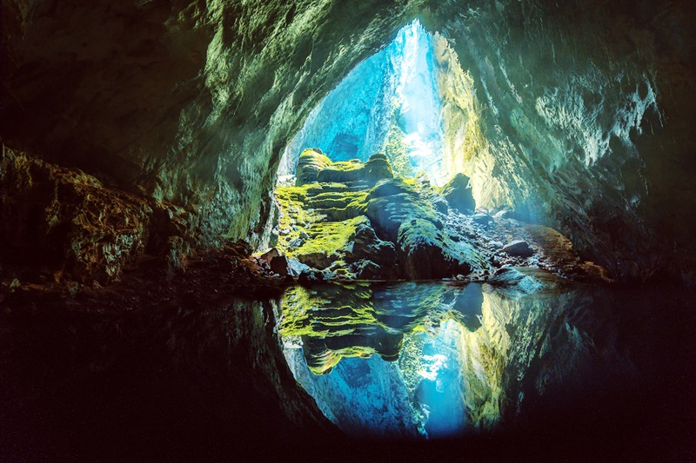
I. Đọc, tìm hiểu chung

Slide 7
1. Đọc văn bản
Đọc to, rõ ràng, ngắt nghỉ đúng chỗ
Giọng điệu tự hào
Vừa đọc vừa gạch chân vào những từ khó để cùng nhau giải thích
Liên tưởng, hình dung khung cảnh của hang Sơn Đoòng

Slide 8
Nêu Kiểu văn bản, Xuất xứ và Bố cục của văn bản

Slide 9
2. Tác phẩm
Kiểu văn bản: Văn bản thông tin
Xuất xứ: Nhật Văn, báo điện tử Quảng Bình, 21/7/2014
Bố cục:
- Đoạn 1: Giới thiệu chung về những đóng góp của Hồ Khanh
- Đoạn 2 → Đoạn 11: Những dấu ấn của Hồ Khanh trong việc khám phá hang động
- Đoạn 12: Đánh giá chung về ý nghĩa, giá trị những đóng góp của Hồ Khanh

Slide 10
II. Đọc hiểu VĂN BẢN

Slide 11
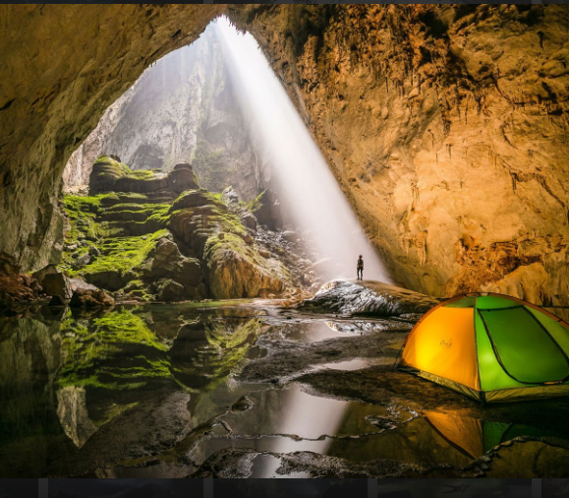
Think – Pair – Share
Nhận xét về nhan đề “Dấu ấn Hồ Khanh”. Theo em, việc đặt nhan đề cho một văn bản thông tin phải đảm bảo yêu cầu cơ bản gì?

Slide 12
1. Ý NGHĨA NHAN ĐỀ
Nhan đề “Dấu ấn Hồ Khanh”
Nêu được đối tượng của văn bản
Gợi tò mò về dấu ấn đặc biệt mà Hồ Khanh để lại
→ Nhan đề ngắn gọn, rõ ràng, nêu trực tiếp và cụ thể đối tượng được thông tin trong văn bản
Nhan đề văn bản thông tin
Ngắn gọn, rõ ý – Khái quát được nội dung, tư tưởng mà tác giả muốn biểu đạt – Tránh nhan đề “giật tít”

Slide 13
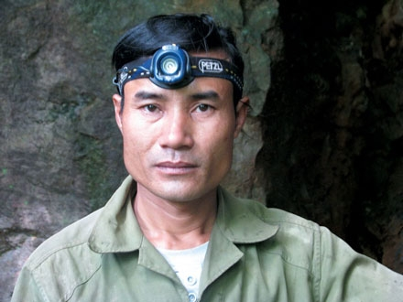
Hồ sơ nhân vật
Quê quán
Nghề nghiệp
………………………………………………………………………………………………………………………………………………………………
………………………………………………………………………………………………………………………………………………………………
Tính cách
Thành tích
………………………………………………………………………………………………………………………………………………………………
………………………………………………………………………………………………………………………………………………………………

Slide 14
2. HỒ KHANH VÀ NHỮNG ĐÓNG GÓP
Quê quán
Nghề nghiệp
Thôn Phong Nha, xã Sơn Trạch, huyện Bố Trạch, Quảng Bình
Nghề sơn tràng (có cơ hội “nay đây mai đó”, thông thuộc địa hình, am hiểu về núi rừng
Tính cách
Thành tích
Khám phá, phát hiện ra nhiều hang động đẹp, trong đó nổi bật nhất là hang Sơn Đoòng
Tò mò, thích khám phá

Slide 15
Làm việc nhóm bốn
Hoàn thiện PHT
Chia sẻ với cả lớp

Slide 16
3. DẤU ẤN CỦA HỒ KHANH
Đó là “một người dân vùng di sản” đã có những “đóng góp không nhỏ” trong “hành trình tìm kiếm, khám phá và quảng bá các hang động ở Quảng Bình.”
Đó là Hồ Khanh, người phát hiện ra hang Sơn Đoòng và rất nhiều hang động ấn tượng khác.
→ Những chi tiết này đã cụ thể hóa nhan đề văn bản, cho biết dấu ấn đặc biệt của Hồ Khanh

Slide 17
Hành trình khám phá hang Sơn Đoòng của Hồ Khanh
Nhiều năm sau, HK cố nhớ lại vị trí và 1 mình tìm lối vào hang động nhưng không dám đi sâu
2009, HK dẫn đoàn thám hiểm hang động Hoàng gia Anh đến khám phá hang Sơn Đoòng
2
1
3
4
1989: Hồ Khanh tình trú mưa và phát hiện 1 hang động lớn ở sâu bên trong
1999 – 2004: HK dẫn nhiều đoàn tới NC, KP, TH tại các khu vực sâu trong rừng QG PN-KB
Notes:
Hành trình khám phá hang Sơn Đoòng:
1989: hồ Khanh tình cờ ghé vào 1 hang động để trú mưa và phát hiện bầu không khí mát mẻ lạ thường, tiếng gió rít qua vách đá. Ông đoán rằng phía sâu bên trong có thể là 1 hang động lớn
Nhiều năm sau, anh cố nhớ lại vị trí, đường đi và 1 mình lần tìm đến lối vào hang động đó nhưng do không có đồ bảo hộ cần thiết, lại chỉ có 1 mình, ông không dám đi sâu
1999 – 2004: HK dẫn nhiều đoàn cán bộ khoa học cũng như những đoàn thám hiểu trong và ngoài nước tới nghiên cứu, khám phá, thám hiểm tại các khu vực sâu trong rừng quốc gia Phong Nha-Kẻ Bàng. Đồng hành qua nhiều chuyến đi, Howard Limbert – trưởng đoàn khám phá hang động Hiệp hội hang động Hoàng gia Anh đã rất cảm mến và tin cậy với sự nhiệt tình, chu đáo và cả đam mê khám phá hang động của HK
2009, ông dẫn đoàn thám hiểm hang động Hoàng gia Anh đến khám phá cái hang rất lớn và kì lạ ấy. Càng vào sâu trong hang, họ phát hiện ra những vẻ đẹp kì vĩ, cuốn hút lạ thường, đó chính là Hang Sơn Đoòng, hang động đá vôi cao nhất và rộng nhất thế giới
→ khám phá Hang Sơn Đoòng thực sự là “chiến công” vĩ đại nhất, là dấu ấn đậm nét mà HK đóng góp cho công cuộc nghiên cứu, tham hiểm, khám phá hang động ở rừng quốc gia Phong Nha – Kẻ Bàng

Slide 18
3. DẤU ẤN CỦA HỒ KHANH
Những đóng góp khác của
Hồ Khanh
Đồng hành cùng các đoàn cán bộ khoa học, các nhà làm phim, chụp ảnh, … đến tìm hiểu, khám phá và quảng bá hang Sơn Đoòng với thế giới
Tuyên truyền, vận động người dân địa phương cùng chung tay bảo vệ di sản
Giúp đỡ những đoàn thám hiểm phát hiện ra hang chục hang động lớn, nhỏ khác

Slide 19
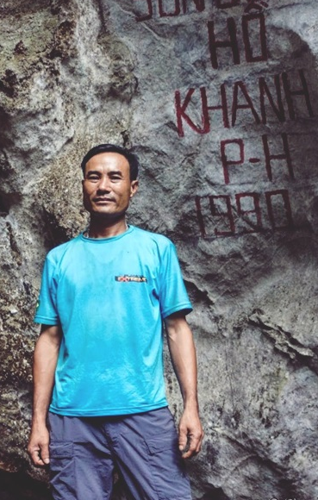
NHẬN XÉT VỀ HỒ KHANH
Là nhà thám hiểm ham hiểu biết, say mê khám phá, dũng cảm và đầy kinh nghiệm
Là một cộng sự đáng tin của các nhà khoa học, thám hiểm bởi tinh thần trách nhiệm cao trong công việc
Những dấu ấn của Hồ Khanh góp phần làm phong phú thêm những giá trị độc đáo của Di sản thiên nhiên thế giới Vườn quốc gia Phong Nha – Kẻ Bàng

Slide 20
III. TỔNG KẾT

Slide 21
TỔNG KẾT
Lời văn ngắn gọn, cô đọng, hàm súc
Tuy là văn bản thuyết minh nhưng lời văn rất nhẹ nhàng, giàu hình ảnh.
ĐỀ TÀI
Giới thiệu thông tin cơ bản về Hồ Khanh cũng như hành trình phát hiện, khám phá các hang động thuộc quần thể Vườn quốc gia Phong Nha – Kẻ Bàng, đặc biệt là hang Sơn Đoòng
CHỦ ĐỀ
Những khám phá của con người về thế giới tự nhiên
NGHỆ THUẬT
Lối viết phong phú, mềm mại, cuốn hút người đọc.

Slide 22
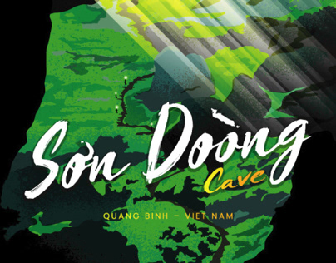
KHÁM PHÁ HANG ĐỘNG
Chọn hình ảnh bất kì và trả lời câu hỏi trắc nghiệm tương ứng
Trả lời đúng được +1đ
Trả lời sai nhường quyền cho bạn

Slide 23
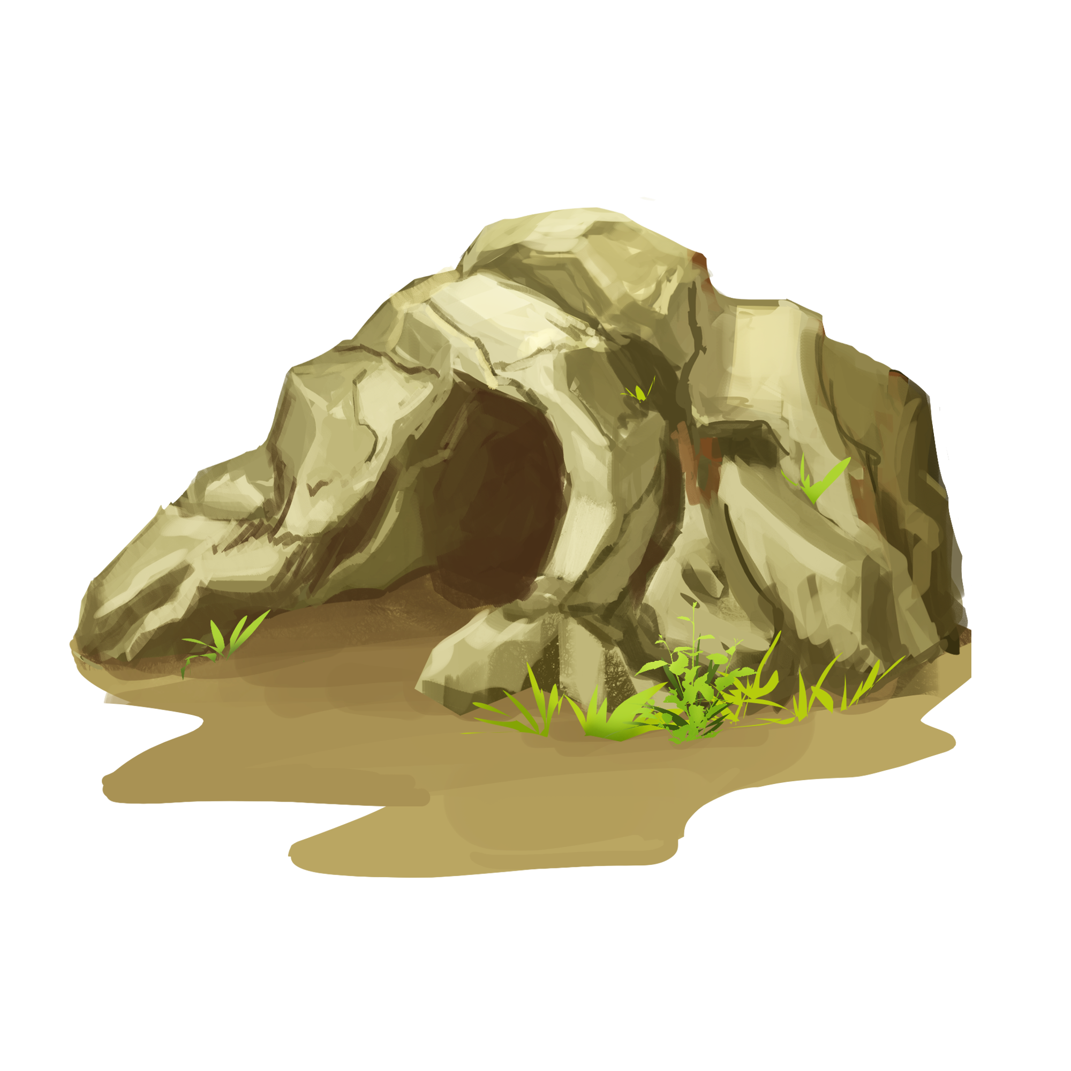
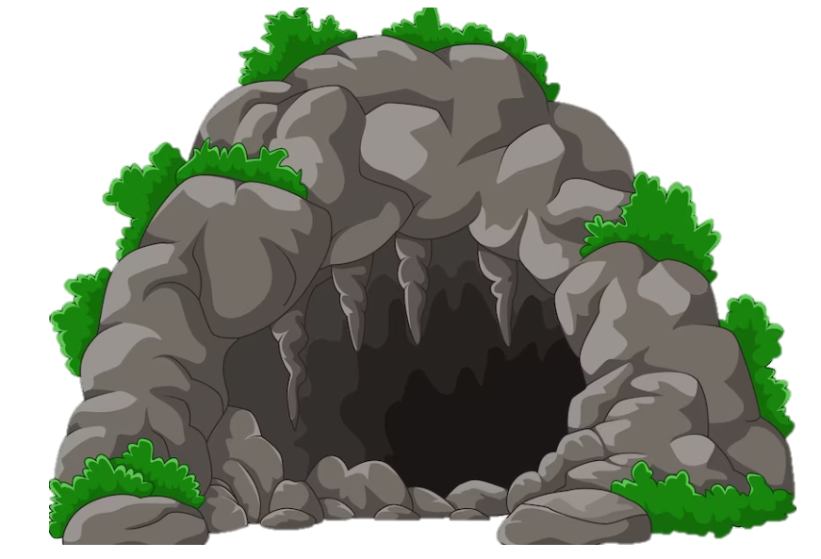
1
2
3
4
5
6

Slide 24
Câu 1. Văn bản “Dấu ấn Hồ Khanh” nói tới vai trò quan trọng của ai?
A. Người dân Quảng Bình
B. Hồ Khanh
C. Cán bộ tỉnh Quảng Bình
D. Nhà thám hiểm nước ngoài

Slide 25
Câu 2: Nhận xét về nhan đề của văn bản “Dấu ấn Hồ Khanh”?
A. Ngắn gọn, súc tích
B. Thể hiện được nội dung của văn bản
C. Cả A và B đều sai
D. Cả A và B đều đúng

Slide 26
Câu 3: Mục đích của văn bản “Dấu ấn Hồ Khanh” là gì?
A. Cung cấp những thông tin về các cuộc thám hiểm tại các hang động ở trong quần thể hang động Phong Nha-Kẻ Bàng
B. Cung cấp những thông tin về vai trò của Hồ Khanh trong việc khám phá ra các hang động ở trong quần thể hang động Phong Nha-Kẻ Bàng.
C. Cung cấp những thông tin về các cụm hang động đặc biệt ở trong quần thể hang động Phong Nha-Kẻ Bàng.
D. Cung cấp những thông tin khác biệt và giống nhau về các loại hang động ở trong quần thể hang động Phong Nha-Kẻ Bàng.

Slide 27
Câu 4: Đâu là đặc điểm tính cách của nhân vật Hồ Khanh?
A. Ưa thích những điều mới mẻ
B. Ưa thích học hỏi điều mởi lạ
C. Ưa thích khám phá
D. Ưa thích những điều dị biệt

Slide 28
Câu 5: Hình ảnh minh họa trong văn bản có tác dụng như thế nào?
A. Giúp cho cách thức thể hiện thêm sinh động.
B. Tăng độ tin cậy cho thông tin trong bài viết.
C. Giúp người đọc hình dung được hình ảnh về hang động Sơn Đoòng.
D. Tất cả 3 đáp án trên

Slide 29
Câu 6: Câu hỏi may mắn, em không cần trả lời đâu, nhận quà thôi nàoooooo

Slide 30
Theo em, để trở thành nhà thám hiểm cần có những phẩm chất gì?

Slide 31
Lòng can đảm và tính kiên trì
Tính độc lập và tinh thần tập thể
Tinh thần lạc quan và không từ bỏ
Ưa mạo hiểm, không ngại gian khổ
Ham hiểu biết, khám phá thiên nhiên

Slide 32
Chúc các em học tốt!

